Slide 1
Određivanje sastava metagenomskog uzorka
Roko Barišić, Domagoj Marić

Slide 2
MOTIVACIJA
Metagenomska analiza = složeni uzorci
Potreba za brzim taksonomskim pristupom
Poravnanje je često skupo i sporo
Fokus: k-mer + kosinusna sličnost
Efikasnost, skalabilnost, primjena
Korišten C++ i bioinformatički alati
Evaluacija metodom referentnog poravnanja

Slide 3
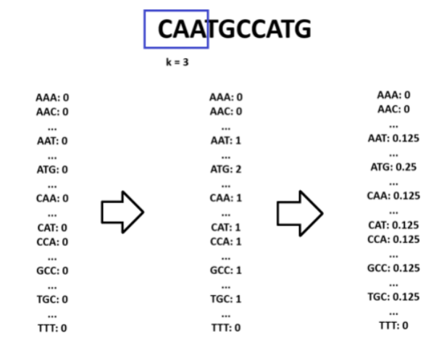
K-MERI I NJIHOVA DISTRIBUCIJA
K-mer = niz duljine k
Vektorski prikaz frekvencija
Bez potrebe za poravnanjem
Smanjuje kompleksnost analize
Stabilan opis sekvenci
Osjetljivost na varijacije
Pogodno za velike datasetove

Slide 4
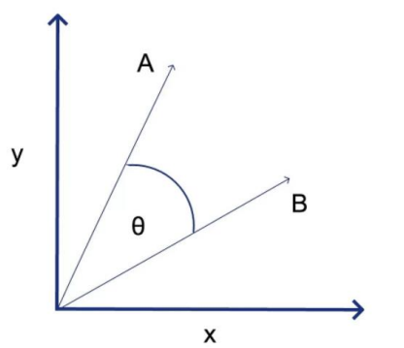
KOSINUSNA SLIČNOST
Mjera vektorske sličnosti
Raspon: [-1, 1]
Viša vrijednost = veća sličnost
Ne oslanja se na poravnanje
Efikasna za velike dimenzije
Brza i skalabilna primjena
Pogodna za klasifikaciju

Slide 5
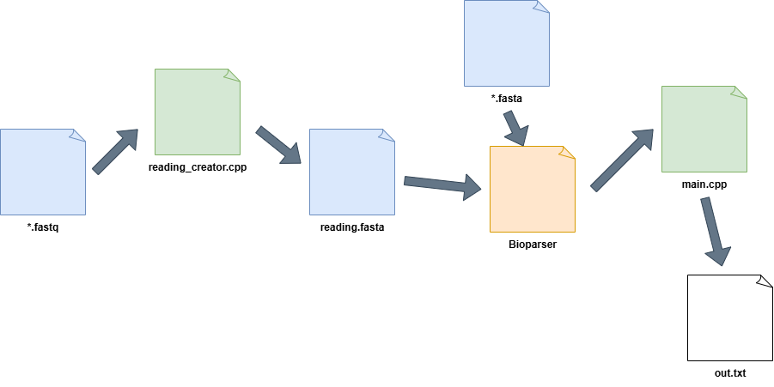
PROGRAMSKA IMPLEMENTACIJA

Slide 6
EVALUACIJA - MINIMAP2
Referentno poravnanje s Minimap2
Usporedba s našim rezultatima
Procjena točnosti i poklapanja
Prednosti: brzina, skalabilnost

Slide 7

ZAKLJUČAK
Mogućnosti optimizacije postoje
Paralelizacija za HPC primjene
Primjena u mikrobiologiji i ekologiji
Potencijal za znanstvena istraživanja

Slide 8
Hvala vam na pažnji!

